Slide 1
এই স্লাইডটি সম্মানিত শিক্ষকবৃন্দের জন্য।
তাই স্লাইডটি হাইড করে রাখা হয়েছে।
স্লাইডের নিচে Slide Note সংযোজন করা হয়েছে।
সম্মানিত শিক্ষকগণ পাঠটি উপস্থাপনের পূর্বে উল্লেখিত
Note দেখে নিতে পারেন।
Notes:
সম্মানিত শিক্ষকগণ f5 চেপে শ্রেণিতে open করলে এই স্লাইডটি দেখা যাবে না।

Slide 2
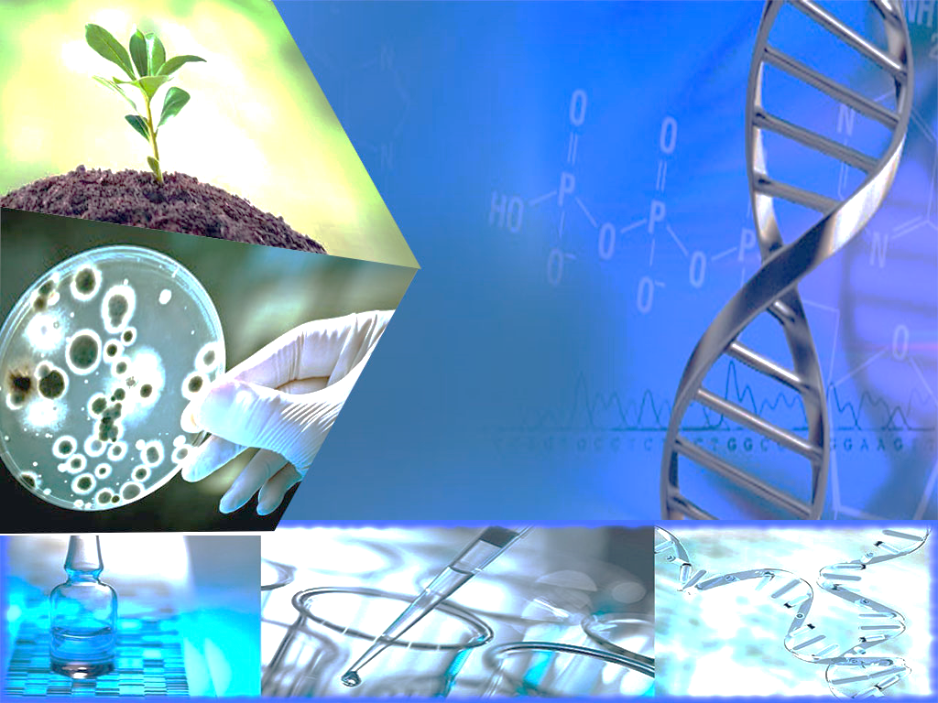
স্বাগতম

Slide 3
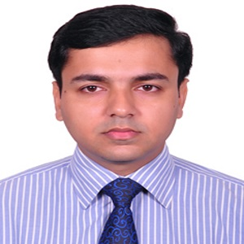
পরিচিতি
শ্রেণি- নবম
বিষয়- জীববিজ্ঞান
অধ্যায়-অষ্টম
পল্লব কুমার ভৌমিক
মাষ্টার ট্রেইনার, টিকিউআই-২
সহকারী প্রধান শিক্ষক
শান্তিপুর উচ্চ বিদ্যালয়,খিলগাঁও, ঢাকা-১২১৯
E-mail: kumar.pallab01@gmail.com,
Mob: 01716154224.

Slide 4
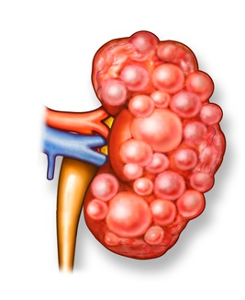
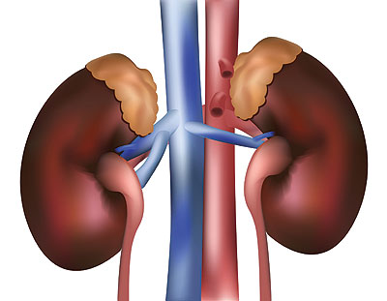
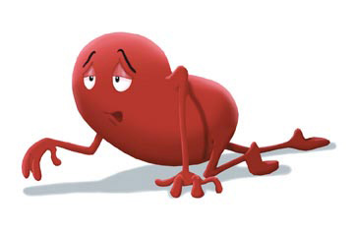
কিডনি দুটি দেখে কী মনে হচ্ছে?
বিকল্প কোনো ব্যবস্থা আছে কী, যার মাধ্যমে এর কাজ সম্পন্ন করা যেতে পারে?
ডায়ালাইসিস ও
প্রতিস্থাপন

Slide 5
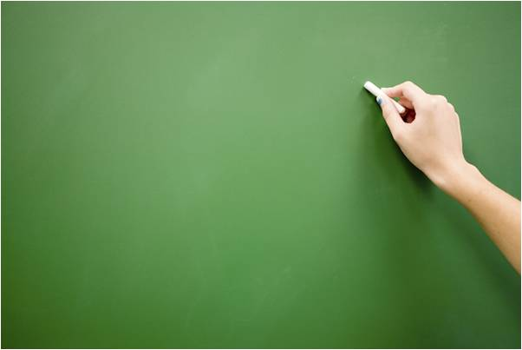
বৃক্কে পাথর, বৃক্ক বিকল,
ডায়ালাইসিস ও প্রতিস্থাপন

Slide 6
শিখনফল
এই পাঠ শেষে শিক্ষার্থীরা…
১। বৃক্কের পাথর কী তা বর্ণনা করতে পারবে;
২। পাথর সৃষ্টির কারণ ব্যাখ্যা করতে পারবে;
৩। বৃক্ক বিকল হওয়ার কারণ বর্ণনা করতে পারবে;
৪। বৃক্ক বিকল হওয়া প্রতিরোধের উপায় ব্যাখ্যা করতে পারবে।

Slide 7
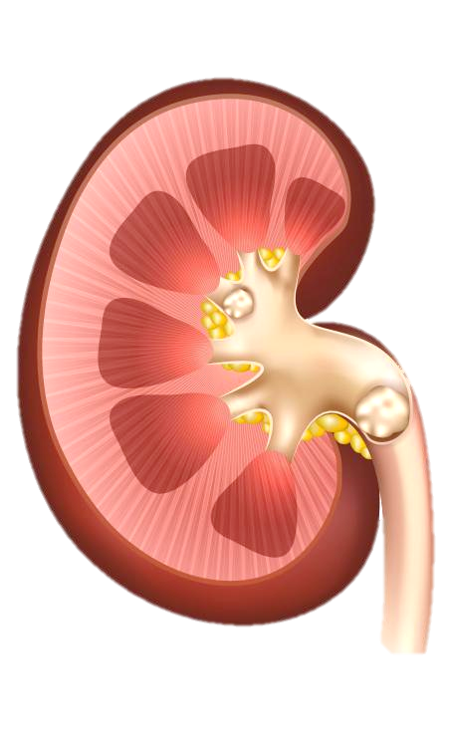
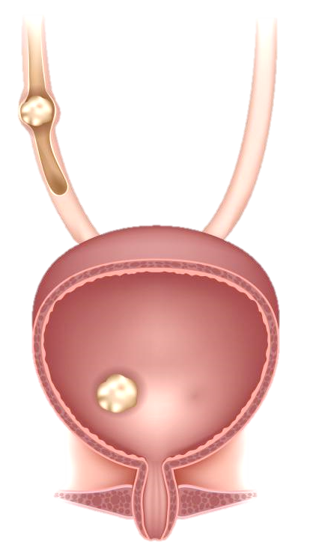
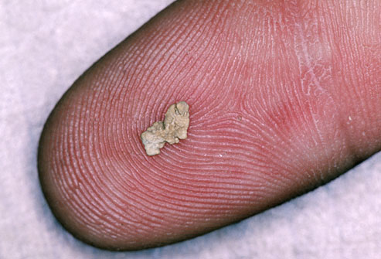
এখানে কী দেখছ?
মানবদেহে কী কী সমস্যা দেখা দিবে?
কী কী কারণে এই পাথর সৃষ্ট হতে পারে?
বলতে পার কী কী কারণে এই কিডনি বিকল হতে পারে?
Notes:
নেফ্রাইটিস, পাথর ইত্যাদি কারনে বিকল হতে পারে।

Slide 8
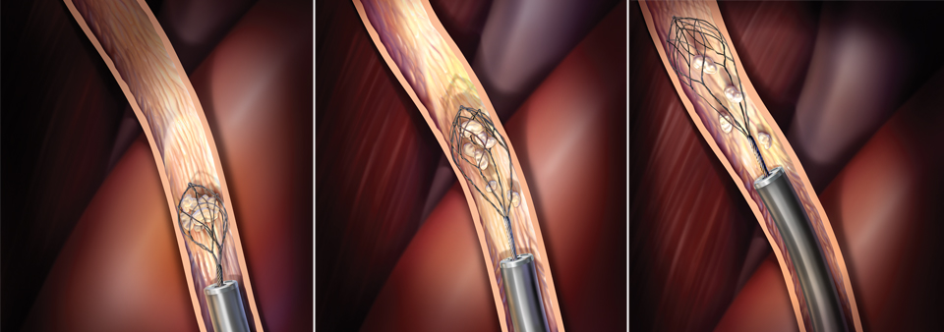
এখানে কী দেখছ?
ইউটেরোস্কোপিক পদ্ধতিতে পাথর কে অপসারন করা হচ্ছে
যদি এই কিডনি বিকল হয়ে যায় তবে দেহে উৎপন্ন মূত্র বের হতে পারবেনা । ক্রিয়েটিনিন সহ নানা বর্জ্য রক্তে বেড়ে যাবে, এজন্য কী করা উচিত?
Notes:
ডায়ালাইসিস করা উচিৎ, ডায়ালাইসিস কী তা প্রশ্ন উত্তর পদ্ধতিতে বিষয়টি স্পষ্ট করা যেতে পারে।

Slide 9
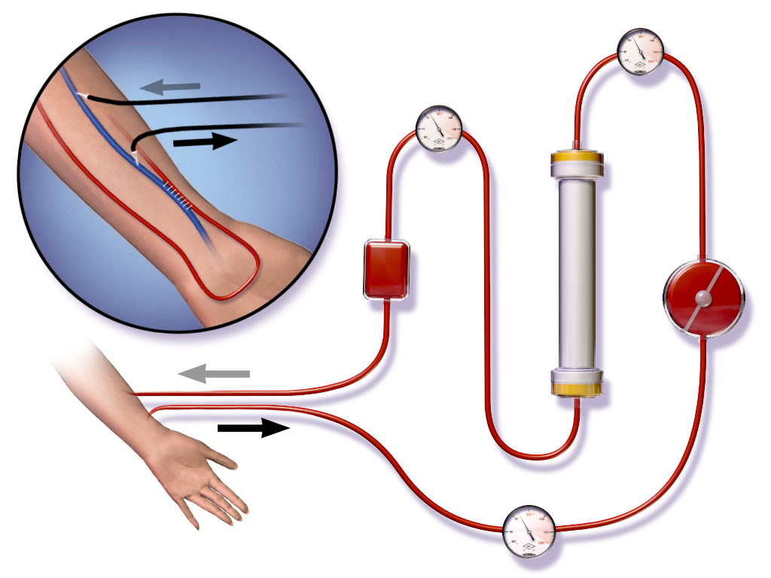
ডায়ালাইসিস প্রক্রিয়াটি দেখ
শিরা
ধমনি
ডায়ালাইজার
Notes:
এক প্রান্ত ধমনি ও অন্য প্রান্ত শিরার সাথে যুক্ত করা হয়।

Slide 10
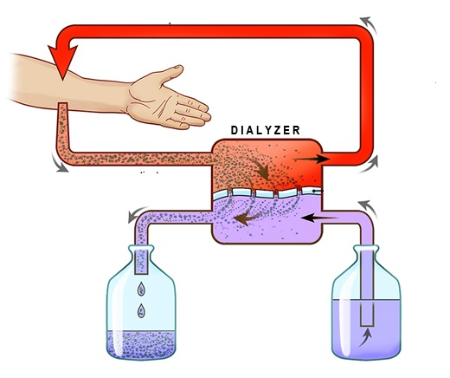
কী ঘটছে ?
ভিডিওটি লক্ষ কর
ডায়ালাইজার
অসুস্থ ব্যক্তির দেহ থেকে কী কী পরিস্রুত হচ্ছে?
ডায়ালাইজার মেমব্রেন কেমন?
আংশিক বৈষম্যভেদ্য ঝিল্লি
ডায়ালাইজার বর্জ্য
ডায়ালাইজার তরল

Slide 11
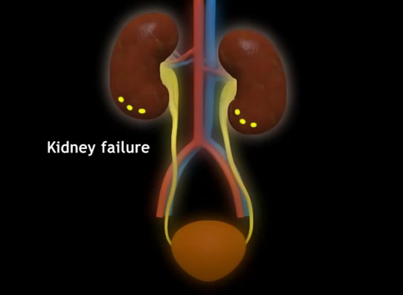
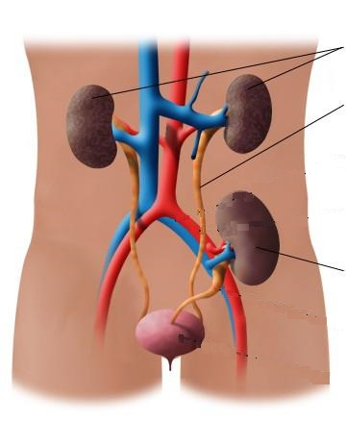
বলতে পার কিডনি বিকল হয়ে গেলে কী করতে হবে?
অকেজো কিডনি
ইউরেটার
নতুন কিডনি
Notes:
প্রতিস্থাপন করা হয়। কিডনি দান করলে একজন রোগীর জীব বাঁচে। প্রশ্ন উত্তর পদ্ধতিতে এই ধারণাটি স্বচ্ছ করা যেতে পারে।

Slide 12
দলগত কাজ সময়: ৮মি.
মরণোত্তর বৃক্কদানের বিষয়ে পোস্টার অঙ্কন কর এবং শ্রেণিতে উপস্থাপন কর।
Notes:
সচেতনতা মূলক তথ্য দিয়ে শিক্ষার্থী এই পোস্টারটি তৈরি কতে পারে। যেমন কিডনি চাই , মরণোত্তোর দান করার বিষয়টি তাদের মধ্যে উৎসাহ বৃদ্ধি করার মত তথ্য দিয়ে সমৃদ্ঘ করা যেতে পারে।

Slide 13
মূল্যায়ন
উত্তর
১। ডায়ালাইসিস টিউবটি যে তরলে ডুবানো থাকে তার গঠন কেমন?
২। ডায়ালাইসিস প্রাচীর কেমন?
ক) ভেদ্য ঝিল্লী খ) অভেদ্য ঝিল্লী
গ) বৈষম্য ভেদ্য ঝিল্লী ঘ) আংশিক বৈষম্য ভেদ্য ঝিল্লী
৩। এর মাধ্যমে কী কী বর্জ্য নিষ্কাশিত হয়?
৪। ডায়ালাইসিস কী?
৫। মূত্রনালী সুস্থ রাখার উপায় উল্লেখ কর।

Slide 14
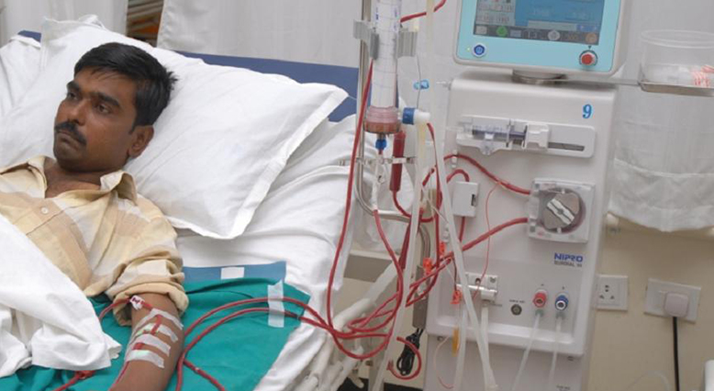
বাড়ির কাজ
রক্তের বর্জ্য অপসারনে ডায়ালাসিস প্রক্রিয়াটি ব্যাখ্যা কর।

Slide 15
গুরুত্বপূর্ণ শব্দ
নেফ্রাইটিস
ইউটেরোস্কোপিক
বৈষম্যভেদ্য ঝিল্লি
আল্ট্রাসনিক লিথট্রিপসি

Slide 16

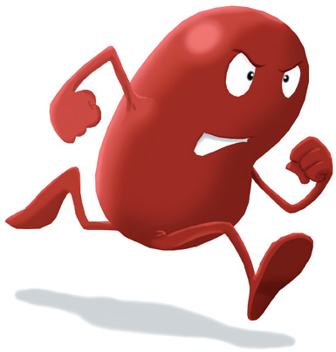
ধন্যবাদ

Slide 17
কৃতজ্ঞতা স্বীকার
শিক্ষা মন্ত্রণালয়, মাউশি, এনসিটিবি ও এটুআই-এর সংশ্লিষ্ট কর্মকর্তাবৃন্দ
এবং কন্টেন্ট সম্পাদক হিসেবে যাঁর নির্দেশনা, পরামর্শ ও তত্ত্বাবধানে এই মডেল কন্টেন্ট সমৃদ্ধ হয়েছে তিনি হলেন-
জনাব সামসুদ্দিন আহমেদ তালুকদার, প্রভাষক, টিটিসি, কুমিল্লা।

